Slide 1

PCM op onze school

Slide 2
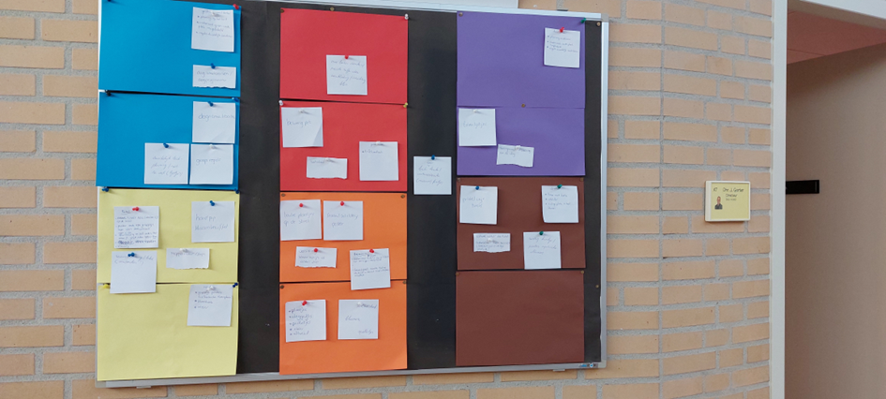
Ons uitgangspunt
Wat past bij ons team
Hoe kunnen we alle
persoonlijkheidstypen
bereiken binnen ons team

Slide 3
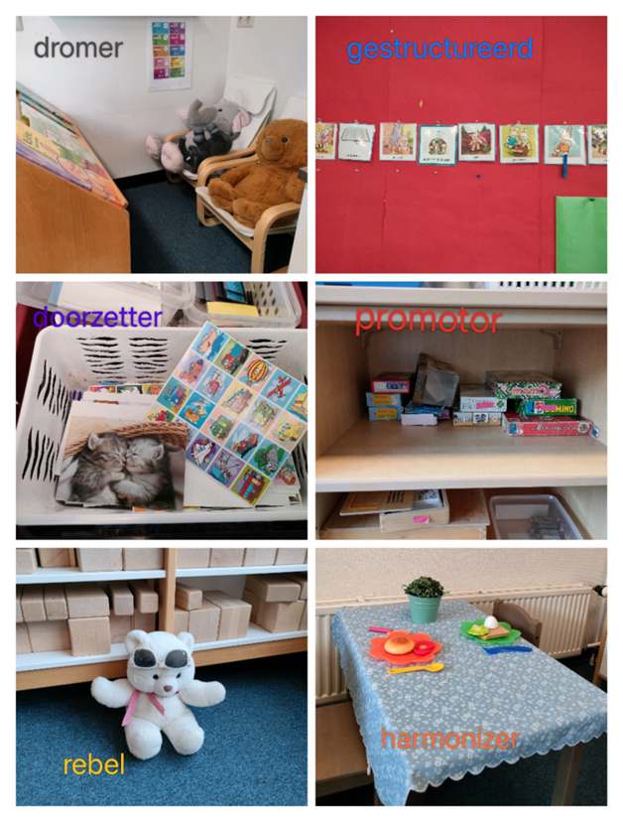
Ons uitgangspunt
Voorbeeld van een lokaal

Slide 4
Binnen het onderwijs
Ouderavond
Gesprek met nieuwe ouders
Contactavond
I.B. gesprekken
Informatief

Slide 5
Praktijk met het team cursus 2022-2023
Ik ben koppig over de juiste manier en ik zeg vaak “je moet”. Ik ben achterdochtig en wantrouwend.
Per periode een persoonlijkheidstype centraal waarbij we theorie en/of opdrachten geven.
Dit wordt teruggekoppeld tijdens vergaderingen
Volgen van webinars

Slide 6
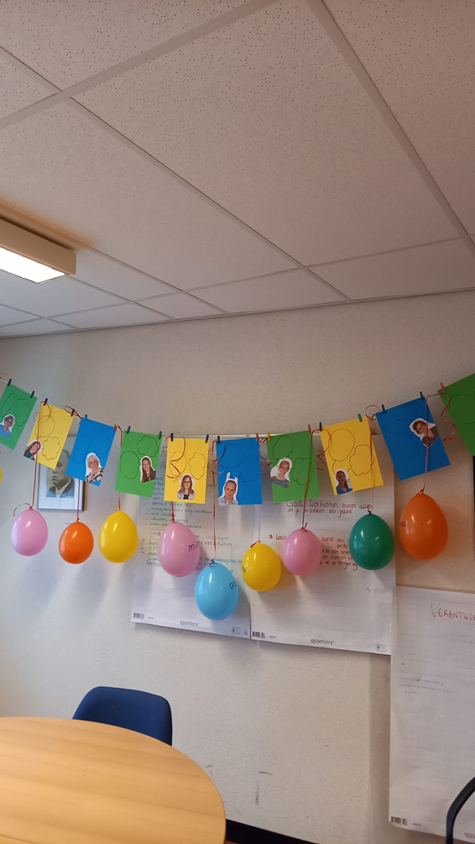
Praktijk team cursus 2023-2024
Drie thema’s
Complimenten
Psy. Behoefte
Dystress
Per thema:
Sova les in de groep
Theorie en een opdracht tijdens een vergadering

Slide 7
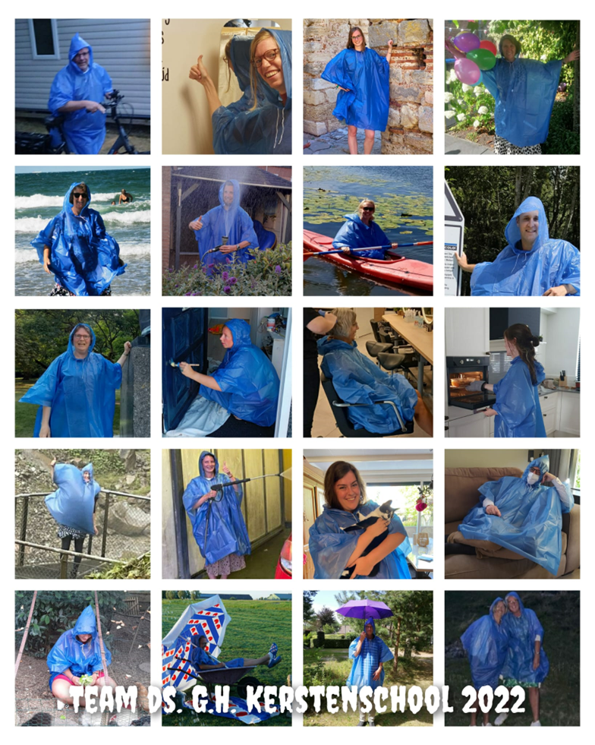
Teamopdrachten
Vakantie opdracht

Slide 8
Delen van ervaringen
?

